Slide 1
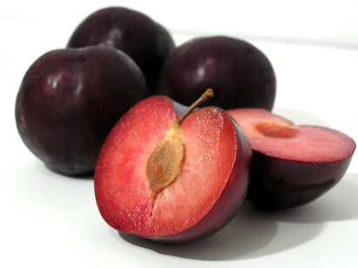
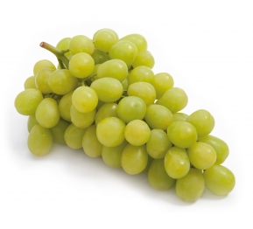
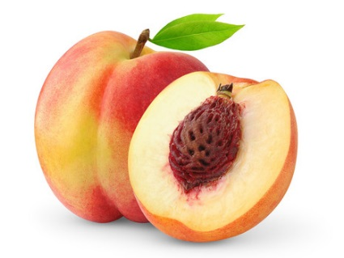
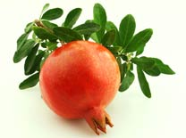
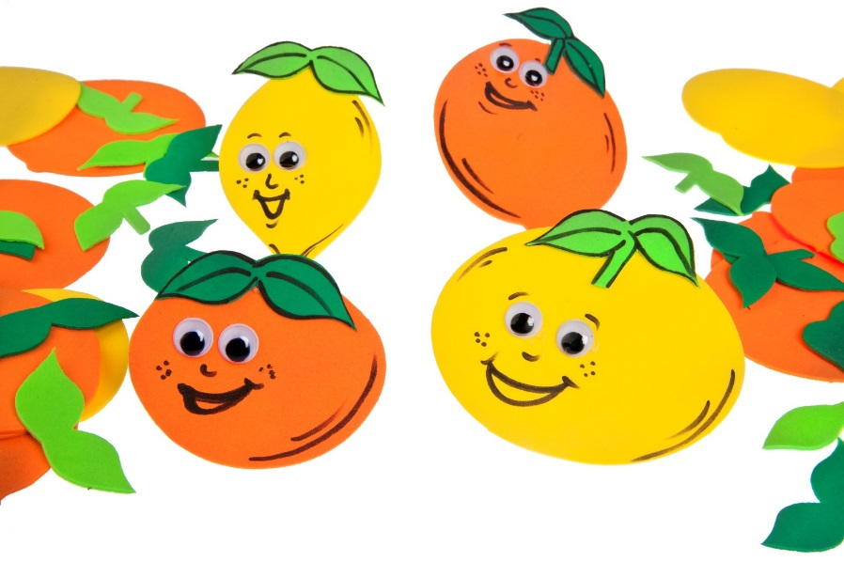
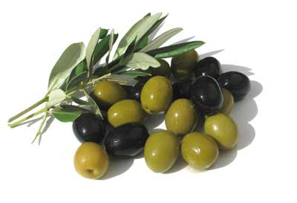
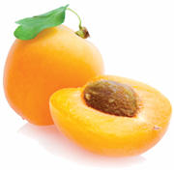
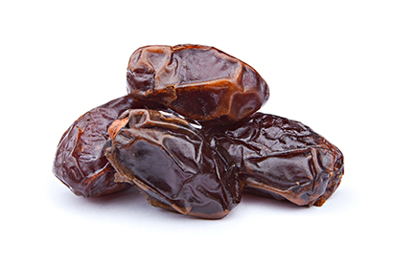
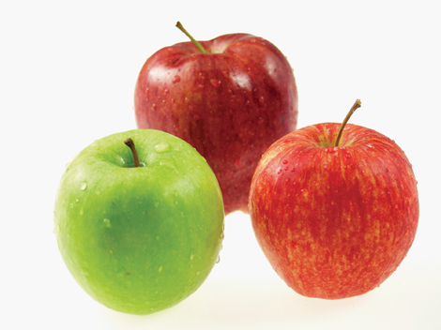
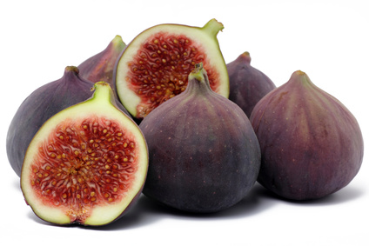
דין קדימה בברכת הפירות מעמ' 70
סעיף א' –
היו לפניו כמה מיני פירות...
פרי עץ
שבעת המינים
✓

Slide 2
סעיף ב'
פירות עץ שונים
יאכל ויברך על הפרי החביב עליו.

Slide 3
סעיף ג' – פירות שבעת המינים בלבד
5
4
3
2
1
5
4
3
אֶרֶץ חִטָּה וּשְׂעֹרָה, וְגֶפֶן וּתְאֵנָה וְרִמּוֹן;
אֶרֶץ-זֵית שֶׁמֶן, וּדְבָשׁ.
(דברים ח, ח)
2
1

Slide 4
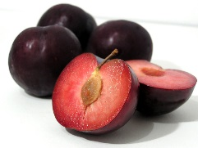


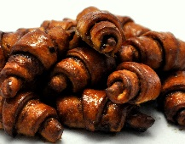
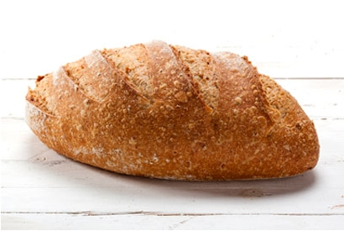
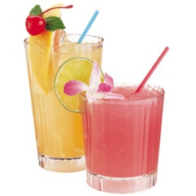
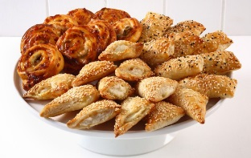
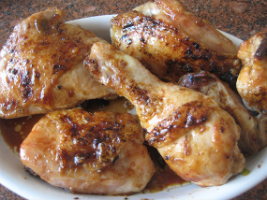
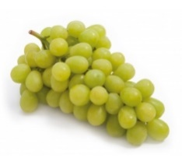
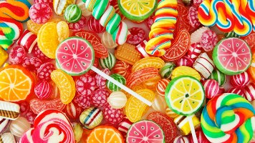
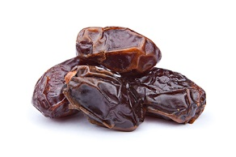
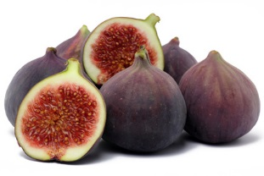
סעיף ד'
א. חיטה ושעורה קודמות לשאר הדברים אם עשה
מהם לחם או מזונות.
✓

Slide 5
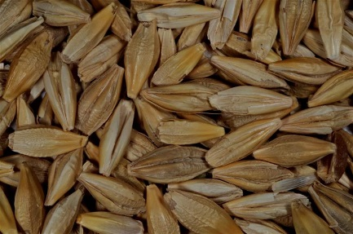
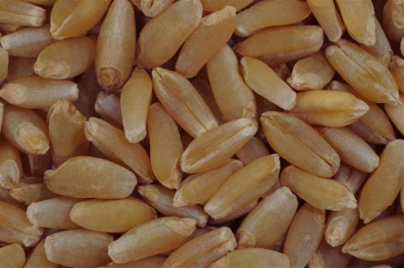



ב. מי שאוכל חיטה שעורה במצב הטבעי שלהם מברך עליהם "בורא פרי האדמה".
ג. אם יש לפניו פירות וחיטה ושעורה במצב הטבעי שלהם מברך קודם על הפירות.
✓

Slide 6
סעיף ו - ברכת שהכל
ברכת שהכל היא ברכה כללית ולכן היא האחרונה בסדר הברכות –
("שהכל" - פוטר הכל)

Slide 7
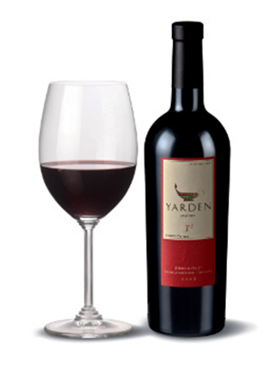
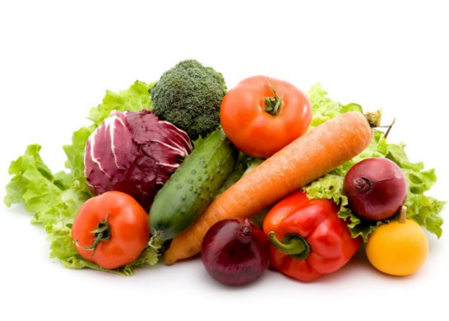
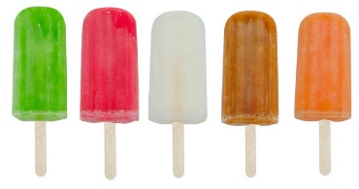
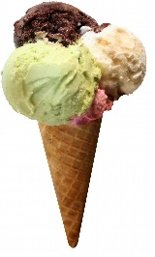
סדר הברכות לפי חשיבותן – המג"ע א"ש
המוציא, מזונות, גפן, עץ, אדמה, שהכל

Slide 8
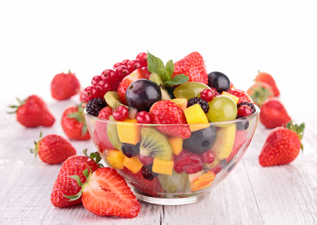
דין קדימה בברכת הפירות עמ' 70-72
עמוד 71 אירועים 1-3
עמוד 72 שאלות 1-6
עבודה נעימה

